Slide 1


Pisno množenje z večkratniki števila 10
MATEMATIKA – 4.r.
Učenje na daljavo – ponedeljek, 30. 3. 2020

Slide 2
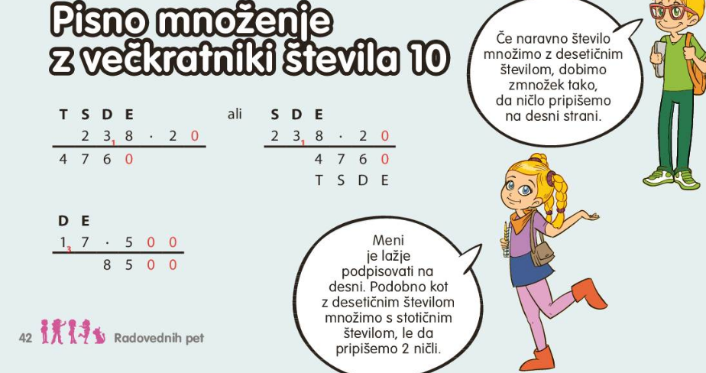

Slide 3
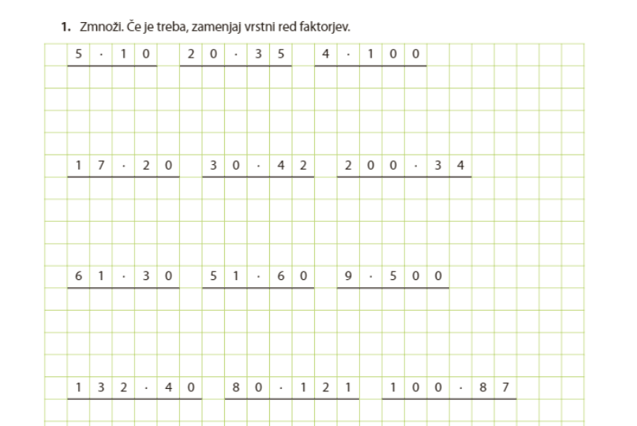
5
0
35 ⸱ 20

